Slide 1
Технологический сервис обмена документами между контрагентами
(В2В)
Новые сервисы для бухгалтерии
Доклад «Службы налогоплательщика», сентябрь 2017

Slide 2
Предпосылки для разработки сервиса
Потребительский запрос со стороны бизнеса
Технология обмена электронными документами не ориентирована на обмен между хозяйствующими субъектами (контрагентами)
Недостаточный состав показателей в утверждённых Минфином и ФНС России форматах электронных документов
Отсутствие возможности отправки контрагенту нескольких типов документов в одном файле
Потребность в расширении состава электронных документов
Доклад «Службы налогоплательщика», сентябрь 2017

Slide 3
Основные причины востребованности сервиса
Юридически-значимый электронный документооборот не вошёл в повседневную практику делового оборота
Бухгалтерское сообщество придерживается традиций бумажного документооборота
Потребность в снижении трудоёмкости ввода данных в учетные системы с бумажных носителей
Стремление бизнеса минимизировать ошибки ввода данных и снизить управленческие затраты
Доклад «Службы налогоплательщика», сентябрь 2017

Slide 4
Схема работы сервиса
Файл с документами разных типов для одного контрагента 2
Файл с документами разных типов
Документ 1
E-mail
контрагента 2
Документ 1
Отбор контрагентов и документов за период для отправки пакетами
Загрузка данных в БД контрагента 2
База данных поставщика
База данных контрагента 2 (покупателя)

Slide 5
Дополнительная информация в файлах
В основе технологического документооборота взяты показатели из утвержденных форм документов
Дополнительно включены
Код вида операции по НДС
Артикул товара (услуги)
Штрих-код товара в формате EAN-13
Номенклатурный номер
Код вида товара по ТН ВЭД (при расчётах в ЕЭАС)
Тип номенклатуры – «товар» или «услуга»
Форма учёта суммы НДС в цене товарных позиций: цена продажи включает НДС или нет.
Доклад «Службы налогоплательщика», сентябрь 2017

Slide 6



Роль и место технологического документооборота
Технологический документооборот
БД
КОНТРАГЕНТ 1
E-Mail
контрагентов
БД
КОНТРАГЕНТ 2
Юридически-значимый документооборот
Бумажный документооборот
Электронный документооборот
ОПЕРАТОРЫЭДО
КОНТРАГЕНТ 1
КОНТРАГЕНТ 2
КОНТРАГЕНТ 1
КОНТРАГЕНТ 2
БД
БД

Slide 7
Факторы, учтённые при дальнейшем развитии сервиса
Учтена потребность в предварительном просмотре принимаемых электронных документов за счёт использования наряду с .xml-форматом электронных документов .txt-формата.
Расширена номенклатура технологического электронного документооборота по предложениям хозяйствующих субъектов.
Это:
Карточка предприятия
Документы кадрового учёта, данные о доходах
Локальные справочники, классификаторы, др. документы.
Доклад «Службы налогоплательщика», сентябрь 2017

Slide 8
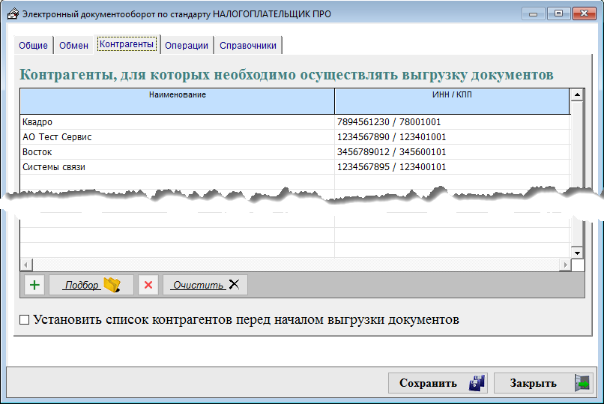
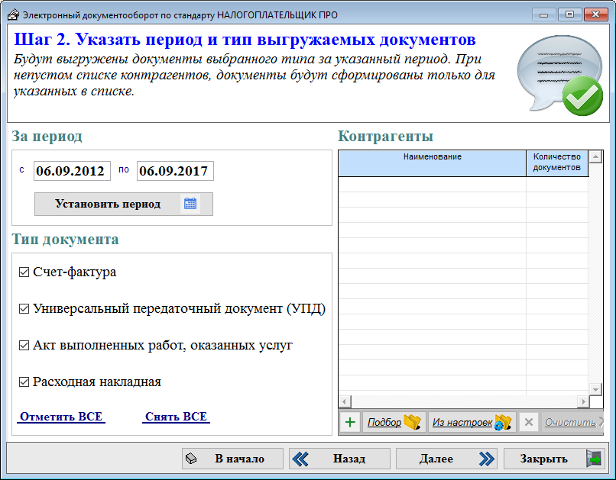
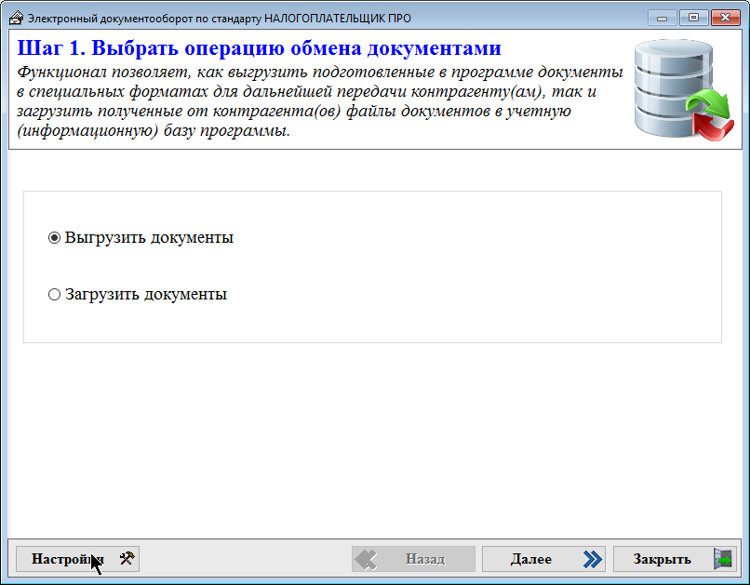
Реализация сервиса на примере программы «Налогоплательщик ПРО»
Представлены этапы подбора контрагентов, а также документов, предназначенных им к отправке
Определение периода и типов документов
Настройка сервиса
Выбор направления обмена документами
Доклад «Службы налогоплательщика», сентябрь 2017

Slide 9
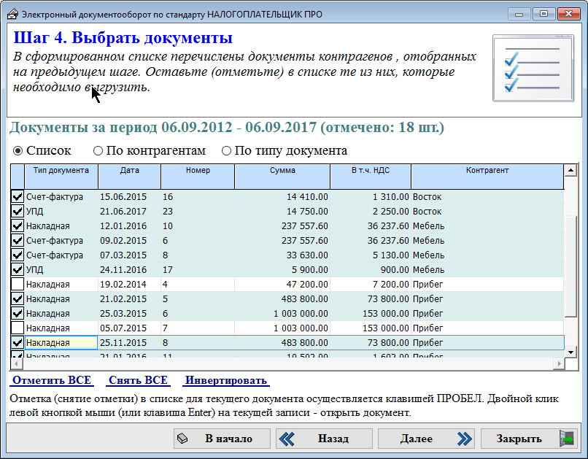
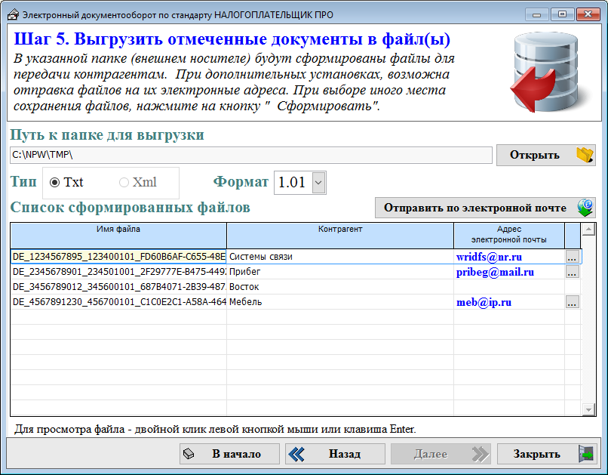
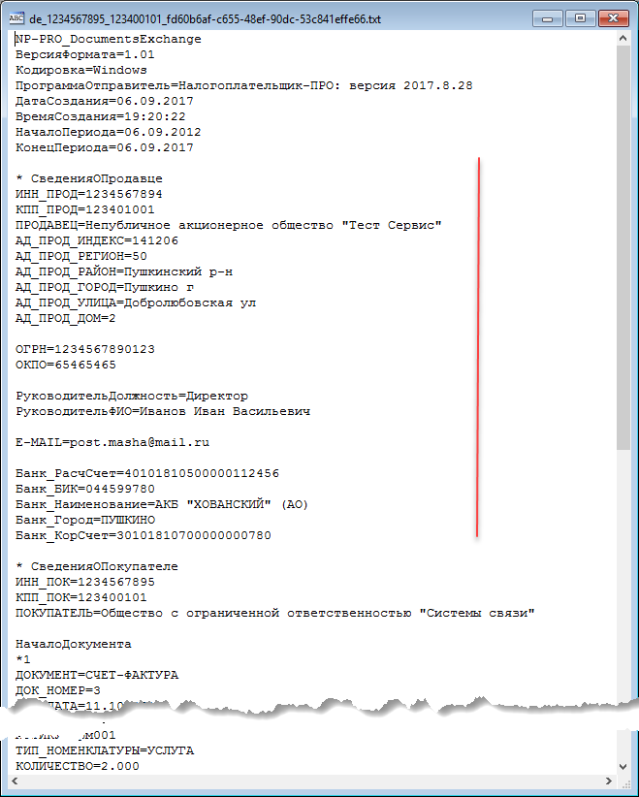
Реализация сервиса на примере программы «Налогоплательщик ПРО»
Визуальный отбор подобранных документов
Создание пакетов отправки и проверка наличия e-mail
Данные об отправителе (карточка предприятия)
Доклад «Службы налогоплательщика», сентябрь 2017

Slide 10
Выводы и предложения
Технологический документооборот является объективной потребностью хозяйствующих субъектов
Предложить Ассоциации РОСЭУ возложить на себя обязанности центра разработки и продвижения технологического документооборота
Разработчикам бухгалтерских программ направлять в РОСЭУ свои предложения по развитию сервиса технологического документооборота
Доклад «Службы налогоплательщика», сентябрь 2017

Slide 11

Спасибо за внимание
Сентябрь 2017

